Slide 1
JAVA程序设计
第5章 深入理解JAVA语言

Slide 2
5.1 变量及其传递
5 .1.1 基本类型变量与引用型变量
基本类型：其值直接存于变量中。
引用型的变量除占据一定的内存空间外，它所引用的对象实体（由new 创建）也要占据一定空间。
引用型变量保存的实际上是对象在内存的地址，也称为对象的句柄。
MyDate.class

Slide 3
引用型变量与对象实体的关系
m
day
n
month
year

Slide 4
MyDate m,n;
n=new MyDate();
n=m;
n.addYear();

Slide 5
5.1.2 域变量与局部变量
从语法角度看
  域变量属于类或接口；public,private,static,final 修饰。
  而局部变量是在方法中定义的变量或方法的参变量。
  都可用Final修饰，而局部变量则不能够被访问控制符及static修饰。
从存储角度看
  从变量在内存中的存储方式来看，域变量是对象的一部分，而对象是存在于堆中的，局部变量是存在于栈中。
  域变量的生命周期与局部变量的生命周期比较。
  另外，域变量可以自动赋初值，局部变量则须显式赋值。局部变量必须显示赋值后才能够使用。

Slide 6
class Test()
{
int a;
void m(){
int b;
System.out.println(b);//编译不能通过需要//初始化。
}
}

Slide 7
5.1.3 变量的传递
调用对象方法时，要传递参数。在传递参数时，Java 是值传递，即，在调用一个方法时，是将表达式的值复制给形式参数。
对于引用型变量，传递的值是引用值(可以理解为内存地址)。
TransByValue.java

Slide 8
Java中的参数都是按值传递的，但对于引用型变量，传递的值是引用值，所以方法中对数据的操作可以改变对象的属性。

Slide 9
public class TransByValue {
private static int a;
public static void main(String[] args) {
int a=0;
modify(a);
System.out.println(a);
int[] b=new int[1];
modify(b);
System.out.println(b[0]); //1 or 5
}
public static void modify(int a){
a++;
}
public static void modify(int[] b){
b[0]++;
b=new int[5];
}
} ///:~

Slide 10
5.1.4 变量的返回
方法的返回：
  返回基本类型。
  返回引用类型。它就可以存取对象实体。
Object getNewObject()
{
Object obj=new Object();
return obj;
}
调用时：Object p= GetNewObject();

Slide 11
5.2 多态和虚方法调用
多态(Polymorphism)是指一个程序中相同的名字表示不同的含义的情况。
  覆盖(override) （子类对父类方法）
  重载(overload) （同一个类中定义多个同名的不同方法）。
  动态绑定（dynamic binding） ----虚方法调用(virtual method invoking) 。
  它能够使对象所编写的程序，不用做修改就可以适应于其所有的子类，如在调用方法时，程序会正确地调用子对象的方法。
  多态的特点大大提高了程序的抽象程度和简洁性，更重要的是，它最大限度地降低了类和程序模块之间的耦合性，提高了类模块的封闭性，使得它们不需了解对方的具体细节，就可以很好地共同工作。这个优点对于程序的设计、开发和维护都有很大的好处。

Slide 12
5.2.1 上溯造型
就是把派生类型当作基本类型处理的过程。
doStuff(Shape s){
s.erase();
//…
s.draw();
}

Slide 13
Circle c=new Circle;
Triangle t= new Triangle();
Line l= new Line();
doStuff(c);
doStuff(t);
doStuff(l);

Slide 14
5.2.2 虚方法调用
所有的非final方法都会自动地进行绑定！
TestVirtualInvoke.java
用虚方法调用，可以实现运行时的多态！
  在使用上溯造型的情况下，子类对象可以当做父类对象，对于重载或继承的方法，Java运行时系统根据调用该方法的实例的类型来决定选择哪个方法调用。

Slide 15
虚方法调用
子类重载了父类方法时，运行时，系统调用子类的方法。
运行时，根据实际的类型调用正确的方法，对面向对象的程序设计来说，就叫“多态型性”。
  用虚方法调用，可以实现运行时的多态，它体现了面向对象程序设计中的代码复用性。已经编译好的类库可以调用新定义的子类的方法而不必重新编译，而且如果增加几个子类的定义，只需分别用new生成不同子类的实例，会自动调用不同子类的相应方法。

Slide 16
Circle c=new Circle();
Triangle t=Triangle();
Line l=new Line();
doStiff(c);
doStiff(t);
doStiff(l);

Slide 17
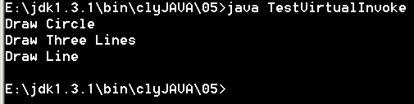

Slide 18
继承时，如果使用super.则调用父类的方法。
  例 Test_Virtual_Super.java

Slide 19
static,private, 和 final不存在虚方法的调用问题。
Static的方法，以申明的类型为准，与实例类型无关
  Test_Virtual_Static.java
Private方法子类看不见，也不会被虚化
Final方法子类不能覆盖，不存在虚化问题

Slide 20

5.2.3 动态类型确定
1. 变量 instanceof 类型 结果是boolean 值。
InstanceOf1.java

Slide 21
2. Class类
对象可以通过getClass()方法来获得运行时的信息。
getClass()是java.lang.Object的方法，而Object是所有类的父类。所以任何对象都可以用getClass()方法。
这种获得运行时对象的方法也叫反射。
RunTimeClassInfo.java
  getClass()方法得到对象的运行时的类信息，即一个Class类的对象，它的getFields()及getMethods()方法能进一步获得其详细信息
  注：在JDK1.5以上的版本中，还有元数据注记（Annotation）来进一步增强反射功能 （如 @Override )

Slide 22
5.3 对象构造与初始化
5.3.1 调用本类或父类的构造方法
this调用本类的其他构造方法。
super调用直接父类的构造方法
如果没有this及super，则编译器自动加上super()，即调用直接父类不带参数的构造方法。
this或super要放在第一条语句,且只能够有一条.

Slide 23
Class A
{
A(int a){}
}
Class B extends A
{
B(String s){} //编译不能够通过.
}
编译器会自动调用B(String s){ super();} 出错.
解决方法:
  在B的构造方法中,加入super(3);
  在A中加入一个不带参数的构造方法,A(){}
  去掉A中全部的构造方法,则编译器会自动加入一个不带参数的构造方法,称为默认的构造方法.

Slide 24
在构造函数中使用this和super.
ConstructCallThisAndSuper.java

Slide 25
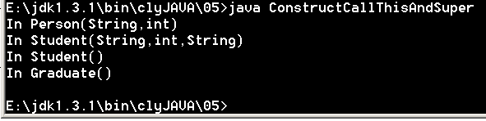
在构造方法中调用this及super或自动加入的super，最终保证了任何一个构造方法都要调用父类的构造方法，而父类的构造方法又会再调用其父类的构造方法，直到最顶层的Object类。这是符合面向对象的概念的，因为必须令所有父类的构造方法都得到调用，否则整个对象的构建就可能不正确。

Slide 26
5.3.2 构造方法的执行过程
对于一个复杂的对象，构造方法的执行过程遵照以下步骤：
调用本类或父类的构造方法，直至最深一层派生类。
按照声明顺序执行域的初始化赋值。
执行构造函数中的各语句。
ConstructSequence.java
构建器的调用顺序非常重要。先父类构造，再本类成员赋值，最后执行构造方法中的语句。

Slide 27
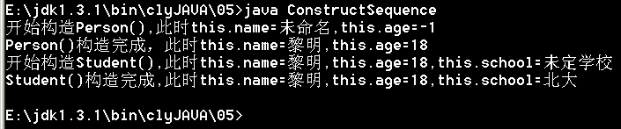

Slide 28
实例初始化与静态初始化
在类中直接写
  { 语句…. }
  实例初始化，先于{}中的语句执行
或
  static { 语句…. }
  静态初始化，在第一次使用这个类时要执行，且总是先于实例的初始化，但其执行的时机是不确定的。
  例：InitialTest.java

Slide 29
5.3.3构造方法内部调用的方法的多态性
在构造子类的一个对象时，子类构造方法会调用父类的构造方法，而如果父类的构造方法中调用该对象的其他方法，如果所调用的方法又被子类所覆盖的话，它可能实际上调用的是子类的方法 ，这是由动态绑定（虚方法调用）所决定的。从语法上来说这是合法的，但有时会造成事实上的不合理，所以在构造方法中调用其他方法要小心。
ConstructInvokeMetamorph.java

Slide 30


Slide 31
在本例中，在构造函数中调用了一个动态绑定的方法sayHello(),这时，会使用那个方法被覆盖的定义，而这时对象尝未完全构建好，所以School还没有赋值。
因此，可能的话，在构建器中避免调用任何方法，用尽可能简单的方法使对象进入就绪状态。
惟一能够安全调用的是具有final属性的方法。

Slide 32
5.4 对象清除与垃圾回收
new创建对象。
自动清除，清除过程称为垃圾回收。

Slide 33
5.4.1 对象的自动清除
对象回收是由 Java虚拟机的垃圾回收线程来完成的。
系统中的任何对象都有一个引用计数器，当其值为0时，说明该对象可以回收。

Slide 34
String method(){
String a,b;
a=new String(“hello world”);
b=new String(“game over”);
System.out.println(a+b+”Ok”);
a=null;
a=b;
return a;
}

Slide 35
5.4.2 System.gc()方法
它是System类的static方法， 它可以要求系统进行垃圾回收。但它仅仅只有建议权。

Slide 36
5.4.3 finalize()方法
关闭打开的文件、清除一些非内存资源等工作需要在对象懂得回收时进行，这可以通过覆盖Object 的finalize()方法来实现。因为系统在回收时会自动调用对象的finalize() 方法。
一般来说，子类的finalize()方法中应该调用父类的finalize()方法，以保证父类的清理工作能够正常进行。
protected void finalize() throws Throwable
TestCleanUp.java

Slide 37
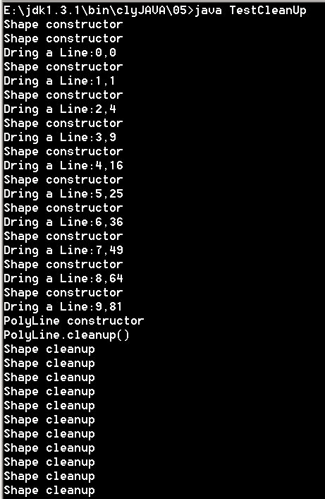

Slide 38
本例中，每个类都有一个方法cleanup()来负责清理工作。先完成本类的有关工作，然后调用父类的清除方法。
finally表明:无论会发生什么事情，总是为X调用cleanup().

Slide 39
JDK7中的try-with-resources
对于实现了java.lang.AutoCloseable的对象
try( Scanner scanner= new Scanner( … ) ){
}
会自动调用其close()方法

Slide 40
5.5 内部类与匿名类
内部类是在其他类中的类。
匿名类是一种特殊的内部类，它没有类名，在定义类的同时就生成该对象的一个实例。
1.内部类的定义和使用
将类的定义置入一个用于封装它的类内部即可。
内部类不能够与外部类同名。
在封装它的类的内部使用内部类，与普通类的使用方式相同，在其他地方使用，类名前要冠以外部类的名字。在用new创建内部类时，也要在 new前面冠以对象变量。
InnerUse.java

Slide 41
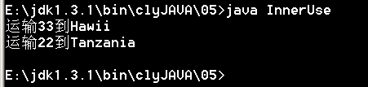

Slide 42
2. 在内部类中使用外部类的成员
内部类中可以直接访问外部类的其他域及方法。即使private也行。
如内部类中有与外部类同名的域或方法，可以用this来访问外部成员。
TestInnerThis.java

Slide 43
3.内部类的修饰符
内部类与类中的域、方法一样是外部类的成员，它的前面也可以有访问控制符和其他修饰符。内部类可用的修饰符比外部类的修饰符更多。（外部类不能够使用protected,private,static等修饰，而内部类可以。
访问控制符：public,protected,默认及private。
Final,abstract。
用static修饰表明该内部类实际是一种外部类。

Slide 44
Static 环境在使用时要遵循以下规则：
1、实例化static内部类时，在 new前面不需要用对象变量；
2、Static内部类中不能访问其外部类的非static的域及方法，既只能够访问static成员。
3、static方法中不能访问非static的域及方法，也不能够不带前缀地new 一个非static的内部类。

Slide 45
TestInnerStatic.java

Slide 46
5.5.2 方法中的内部类及匿名类
1。方法中的内部类
在一个方法中也可以定义类。这种类称为方法中的 内部类。
TestInnerMethod.class

Slide 47


Slide 48
1、同局部变量一样，方法中的内部类前不能够用 public,private,protected,static修饰，但可以被final或者abstract修饰。
2、方法中的内部类可以访问其外部类的成员；若是Static中的内部类可以访问外部类的static成员。
3、方法中的内部类中，不能够访问该方法的局部变量，除非是final局部变量。
4、方法中定义的类，在其他地方使用时，没有类的情况，正像例中一样，只能够用其父类来引用这样的变量。

Slide 49
2。匿名类
匿名类有以下几个特点：
1、不取名字，直接用其父类的名字。
2、类的定义域创建该类的一个实例同时进行，即类的定义前面有一个new。不使用关键词class。
new 类名或接口名（）{……}。
3、类名前面不能够有修饰符。
4、类中不能够定义构造方法，因为它没有名字。在构造对象时不能够带参数。

Slide 50
TestInnerAnonymous.java

Slide 52
5.6 装箱、拆箱、枚举
从JDK1.5之后，增加了对基本类型的使用的一些改进
Complier sugar

Slide 53
基本类型的包装类
int → Interger
类似的还有Boolean, Byte, Short, Character,
Integer, Long, Float, Double
Integer I = new Integer(10);

Slide 54
自动装箱与拆箱
Boxing Unboxing
Integer I = 10;
int i = I;
实际译为
Integer I= Integer.valueOf(10);
int i = I.intValue();
主要方便用于集合中，如：
Object [] ary = { 1, "aaa"};
System.out.println(String.format("%s %s", ary));

Slide 55
思考
Integer i = new Integer(10);
Integer j = new Integer(10);
System.out.println(i==j);
Integer m = 10;
Integer n = 10;
System.out.println(m==n);
Integer p = 200;
Integer q = 200;
System.out.println(p==q);

Slide 56
枚举enum
public enum Action{
  STOP, RIGHT, LEFT, UP, DOWN}
public enum Prority{
MAX, NORM, MIN;
}
多用于switch
Prority p = Prority.MAX;
switch(p){
case MAX: System.out.println("ok");break;
}
case 后只跟MAX，不跟类名

